Slide 1
Konference projektu SRP pro Plzeňský a Karlovarský kraj
Název projektu: Strategické řízení a plánování ve školách a v územích
CZ.02.3.68/0.0/0.0/15_001/0000283

Slide 2
Střední škola Bor
CZ.02.3.68/0.0/0.0/15_001/0000283

Slide 3
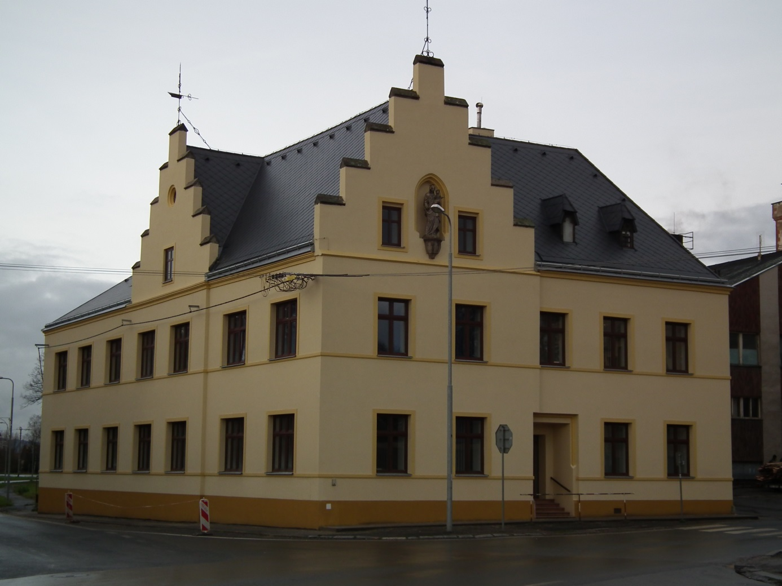
Střední škola Bor
CZ.02.3.68/0.0/0.0/15_001/0000283

Slide 4
Střední škola Bor
MECHANIK OPRAVÁŘ MOTOROVÝCH VOZIDEL - AUTOMECHANIK - 23-68-H/01
OPRAVÁŘ ZEMĚDĚLSKÝCH STROJŮ - 41-55-H/01
KUCHAŘ - ČÍŠNÍK - 65-51-H/01;
PODNIKÁNÍ – 64-41-l/54 - nástavbové studium pro střední vzdělání s výučním listem
CZ.02.3.68/0.0/0.0/15_001/0000283

Slide 5
Jak jsme začaly – září 2017
Setkání s pedagogickým sborem
Představení projektu
CZ.02.3.68/0.0/0.0/15_001/0000283

Slide 6
Jak jsme pokračovaly…
KRŠ + ŠKR
Práce na základních dokumentech školy
Vzdělávání pro ŠKR
CZ.02.3.68/0.0/0.0/15_001/0000283

Slide 7
Jak jsme pokračovaly…
CZ.02.3.68/0.0/0.0/15_001/0000283

Slide 8
Jak jsme pokračovaly…
Školní akční plán - KAP PK
Strategický plán rozvoje školy
CZ.02.3.68/0.0/0.0/15_001/0000283

Slide 9
Jak jsme pokračovaly…
CZ.02.3.68/0.0/0.0/15_001/0000283

Slide 10
Jak jsme pokračovaly…
CZ.02.3.68/0.0/0.0/15_001/0000283

Slide 11
Kde jsme teď…
ŠAP
SPPR
ŠAP
person
analýza
CZ.02.3.68/0.0/0.0/15_001/0000283

Slide 12
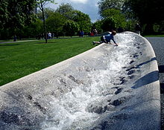
Kde jsme teď…
CZ.02.3.68/0.0/0.0/15_001/0000283

Slide 13
Děkujeme za pozornost
Hana Stýblová
Zdeňka Valečková
CZ.02.3.68/0.0/0.0/15_001/0000283

